Slide 1
压力容器与气瓶

Slide 2
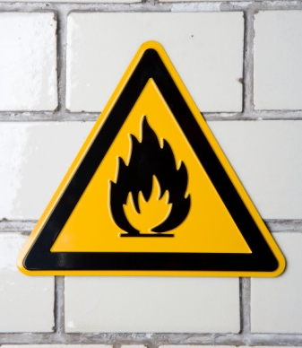
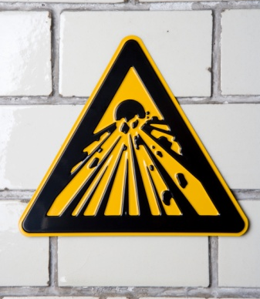
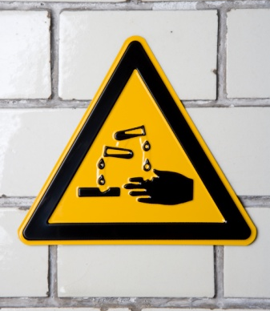
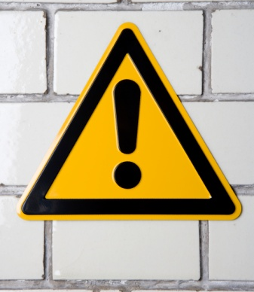
1 压力容器
压力容器 — 容器器壁两边存在一定压力差的所有密闭容器
日常生活：压力锅、煤气罐、保温瓶
工业生产：储罐、槽车、潜艇、飞机、导弹
这里所说的压力容器，主要是指那些容易发生事故，而且事故的危害性较大，须由专门机构进行监督，并按规定的技术管理规范进行制造和使用的压力容器。

Slide 3
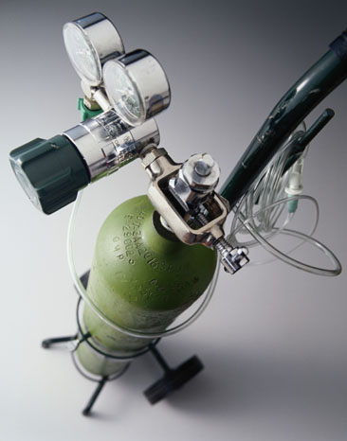
1 压力容器
我国压力容器的界限范围
我国规定，同时具备以下三个条件的容器才属于《压力容器安全技术监察规程》的管制范围:
最高工作压力大于等于0.1 MPa(不包括液体静压力，下同)
内直径(非圆形截面指其最大尺寸)不小于0.15 m，且容积大于等于0.025 m³
盛装介质为气体、液化气体或最高工作温度高于和等于标准沸点的液体
Notes:
2.我国压力容器的界限范围
我国规定，同时具备以下三个条件的容器才属于《压力容器安全技术监察规程》的管
制范围:
最高工作压力大于等于O.1MPa(不包括液体静压力，下同);
内直径(非圆形截面指其最大尺寸)不小于O.15m.且容积大于等于0.025 m3 ;
盛装介质为气体、液化气体或最高工作温度高于和等于标准沸点的液体

Slide 4
1 压力容器
压力容器的分类
按压力分类
按实际应用分类
低压容器(L)
0.1 MPa ≤ p <1.6MPa
中压容器(M)
1.6MPa≤ p <10Mpa
高压容器(H)
10MPa≤ p <100Mpa
超高压容器(U)
p ≥100MPa
反应压力容器(R)
反应釜、合成塔等
换热压力容器(E)
余热锅炉、热交换器等
分离压力容器(S)
分离器、过滤器等
贮存压力容器(C、B)
各种贮罐

Slide 5
1 压力容器
压力容器的分类
国家劳动部根据压力容器的压力高低，介质的危害程度以及在生产中的重要作用将压力容器分为三类
第一类：
普通低压容器
第二类：
中压容器
盛装易燃、有毒介质的低压容器
高温使用的低压容器
第三类：
高压容器
毒性极度和高度危害的中压容器
PV≥0.2MPa.M³的低压容器
毒性中等且PV≥0.5MPa.M³的中压容器
PV≥10MPa.M³的中压贮存容器

Slide 6
1 压力容器
压力容器的潜在危害性
压力容器的压差，使容器具备了能量随时释放的可能性和危险性(泄漏和爆炸)
工作介质
工作压力
容积
液体的压缩性极小，容器发生爆炸时其膨胀功及释放的能量很小，危害也小
承载压力和容积相同的压力容器，工作介质为气体的要比介质为液体的爆破能量大数百倍至数万倍。
液
气体具有很大的压缩性，容器发生爆炸时瞬时卸压膨胀所释放的能量大，危害性也很大
气

Slide 7
1 压力容器
压力容器的潜在危害性
压力容器的压差，使容器具备了能量随时释放的可能性和危险性(泄漏和爆炸)
工作介质
工作压力
容积
承载压力和容积相同的压力容器，工作介质为气体的要比介质为液体的爆破能量大数百倍至数万倍。
这里所说的液体，是指常温下的液体，不包括最高工作温度高于其标准沸点(即标准大气压下的沸点)的液体和液化气体。
Notes:
这里所说的液体，是指常温下的液体，不包括最高工作温度高于其标准沸点(即标准大气压下的沸点)的液体和液化气体。
因为这些介质虽然在容器中由于压力较高而绝大部分呈液态(实际上是气、液并存的饱和状态)，
但当容器爆炸时，容器内的压力降低，这些液体会立即汽化，体积急剧膨胀，所释放的能量也很大。

Slide 8
1 压力容器
压力容器的潜在危害性
压力容器的压差，使容器具备了能量随时释放的可能性和危险性(泄漏和爆炸)
工作介质
工作压力
容积
盛装介质毒性越大越危险
工作环境越恶劣(化学反应、高温)越危险
压力容器的工作压力是指容器在正常使用过程中，所承受的最高压力载荷
一般来说工作压力越高，或者容器的容积越大，则容器爆炸时气体膨胀所释放的能量也越大，事故的危害性越严重

Slide 9
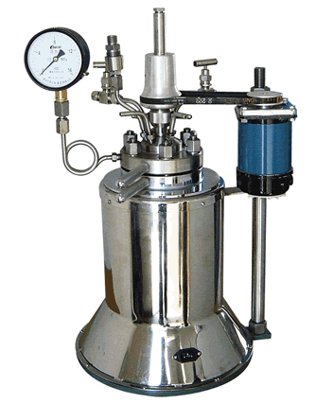
1 压力容器
实验室常用高温、高压设备和容器
高压反应釜
Notes:
为了得到具有特定性能和功能的先进材料，实验室里经常会使用到各种各样的高温、高压设备和容器。

Slide 10
1 压力容器
实验室常用高温、高压设备和容器
多功能气氛压力烧结炉
Notes:
为了得到具有特定性能和功能的先进材料，实验室里经常会使用到各种各样的高温、高压设备和容器。

Slide 11
1 压力容器
实验室常用高温、高压设备和容器
冷等静压成形机
Notes:
为了得到具有特定性能和功能的先进材料，实验室里经常会使用到各种各样的高温、高压设备和容器。

Slide 12
1 压力容器
实验室常用高温、高压设备和容器
热等静压烧结炉
Notes:
为了得到具有特定性能和功能的先进材料，实验室里经常会使用到各种各样的高温、高压设备和容器。

Slide 13
1 压力容器
实验室常用高温、高压设备和容器
高温自蔓延反应炉
Notes:
为了得到具有特定性能和功能的先进材料，实验室里经常会使用到各种各样的高温、高压设备和容器。

Slide 14
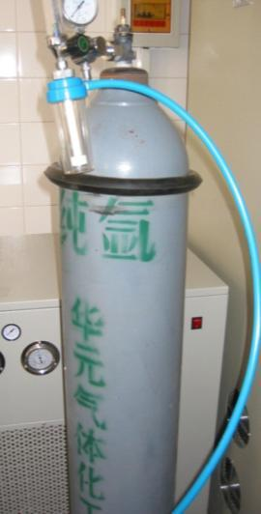
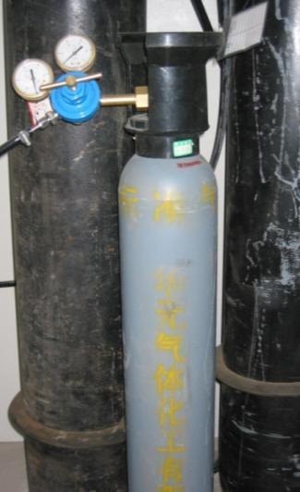
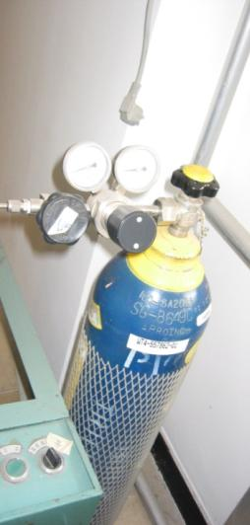
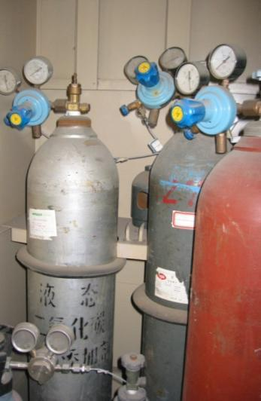
1 压力容器
实验室常用高温、高压设备和容器
各种气瓶
Notes:
为了得到具有特定性能和功能的先进材料，实验室里经常会使用到各种各样的高温、高压设备和容器。

Slide 15
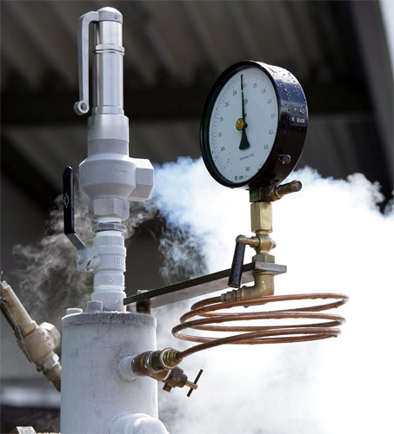
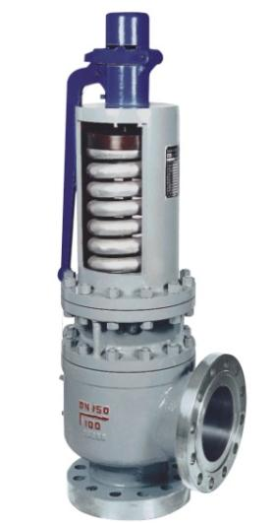
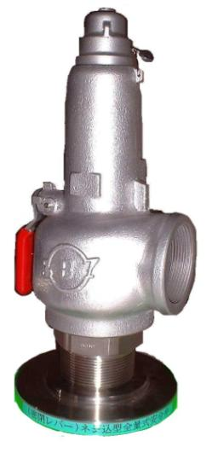
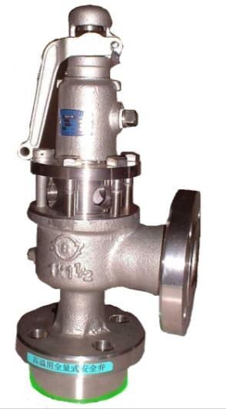
2 压力容器的安全附件
2.1 安全阀
安全阀是压力容器上最常用的安全泄压装置
通过阀的自动开启排出介质来降低容器内的过高压力
Notes:
安全阀是压力容器上最常用的安全泄压装置，它通过阀的自动开启排出介质来降低容器内的过高压力。
其优点是:只排出压力容器内的高于规定值的部分压力，当容器内的压力降到正常压力值时则自动关闭，使压力容器和安全阀重新工作，从而不会使压力容器一旦超压就得把全部介质排出而造成浪费和生产中断;安全阀的结构特点使其安装和调整比较容易。
它的缺点是密封性较差，即使比较好的安全阀在其正常工作的工作压力作用下也难免会轻微的泄漏;由于弹簧等惯性作用，阀门的开启有滞后现象，因而泄压反应较慢;当介质不洁净时，阀芯和阀座会粘连，使安全阀达到开启压力而打不开或使安全阀不严密，没达到开启压力就已泄漏。同时，安全阀对压力容器的介质有选择性，它适用于比较洁净的介质，如空气、水蒸气、水等，不宜用于有毒性介质，更不适用于可能发生剧烈反应而使容器内压力急剧上升的介质。

Slide 16
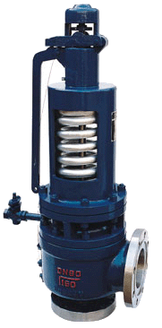
2 压力容器的安全附件
2.1 安全阀
优点
只排出压力容器内的高于规定值的部分压力
当容器内的压力降到正常压力值时则自动关闭
使压力容器和安全阀重新工作
从而不会使压力容器一旦超压就得把全部介质排出而造成浪费和生产中断
安全阀的结构特点使其安装和调整比较容易

Slide 17
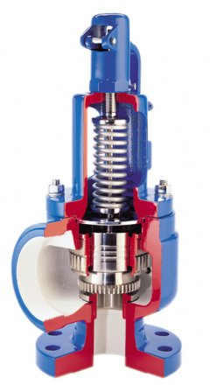
2 压力容器的安全附件
2.1 安全阀
缺点
密封性较差
即使比较好的安全阀在其正常工作的工作压力作用下也难免会轻微的泄漏
由于弹簧等惯性作用，阀门的开启有滞后现象，因而泄压反应较慢，当介质不洁净时，阀芯和阀座会粘连，使安全阀达到开启压力而打不开或使安全阀不严密，没达到开启压力就已泄漏。
同时，安全阀对压力容器的介质有选择性
它适用于比较洁净的介质，如空气、水蒸气、水等
不宜用于有毒性介质，更不适用于可能发生剧烈反应而使容器内压力急剧上升的介质

Slide 18
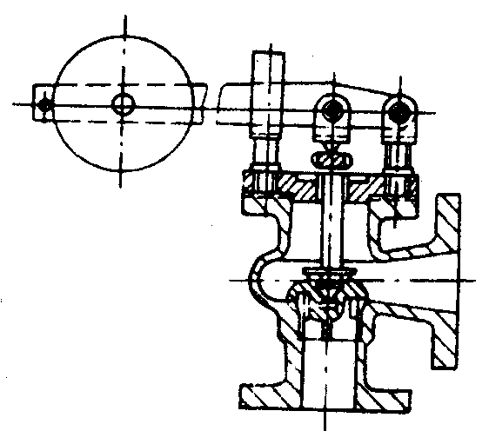
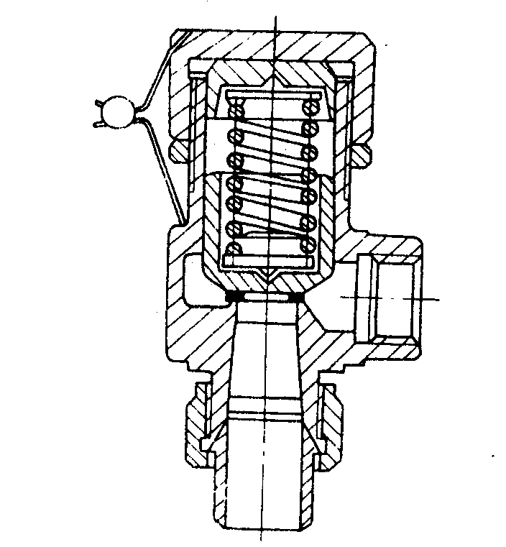
2 压力容器的安全附件
2.1 安全阀
类型
重锤杠杆式安全阀
弹簧式安全阀
结构简单、调整容易且比较准确、动作与性能不受高温的影响
但结构较笨重，阀的密封性对震动较敏感，回座压力比较低
结构紧凑、灵敏度比较高、安置方位不受限制，对震动不敏感
但其所加载荷会随着阀的开启而变化，阀上的弹簧会由于长期受高温的影响而弹力降低

Slide 19
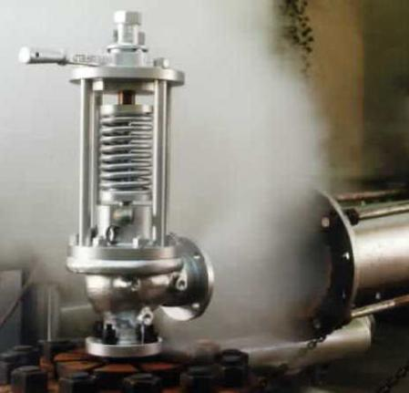
2 压力容器的安全附件
2.1 安全阀
对安全阀的要求
安全阀应选用经省级以上(含省级)安全监察机构批准的企业的合格产品。
安全阀的选用必须符合压力容器的设计需要。
对易燃介质或毒性程度为极度、高度或中度危害的介质的压力容器，应在安全阀的排出口装设导管，将排放介质引到安全地点，并进行妥善处理，不得直接排入大气。

Slide 20
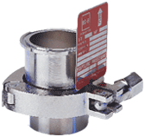
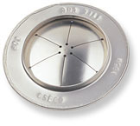
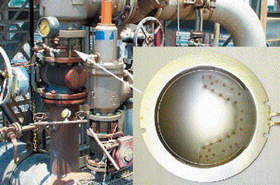
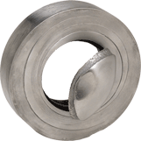
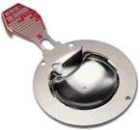
2 压力容器的安全附件
2.2 爆破片
爆破片又称防爆膜、防爆片，是一种断裂型的泄压装置
利用膜片的断裂来泄压，泄压后爆破片不能继续有效使用，压力容器也被迫停止运行。

Slide 21
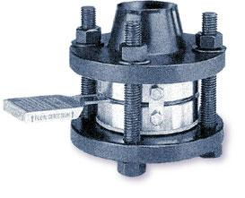
2 压力容器的安全附件
2.2 爆破片
特点
适用于浆状、有粘性、腐蚀性工艺介质，这种情况下安全阀不可靠
惯性小，可对急剧升高的压力迅速做出反应
在发生火灾或其它意外时，在主泄压装置打开后，可用爆破片作为附加泄压装置
严密无泄漏，适用于盛装昂贵或有毒介质的压力容器
便于维护、更换

Slide 22
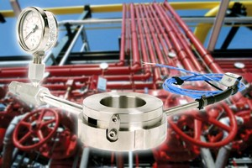
2 压力容器的安全附件
2.2 爆破片
局限性：
当爆破片爆破时，工艺介质损失较大，所以常与安全阀串联使用以减少工艺介质的损失
不宜用于经常超压的场合
爆破特性受温度及腐蚀介质的影响

Slide 23
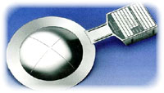
2 压力容器的安全附件
2.2 爆破片
对爆破片的要求：
爆破片应选用持有国家质量技术监督局颁发的制造许可证的单位生产的合格产品；
爆破片选用必须符合压力容器的设计需要；
对易燃介质或毒性程度为极度、高度或中度危害的介质的压力容器应在爆破片的排出口装设导管，将排放介质引到安全地点，并进行安全处理，不得直接排入大气；
爆破片应定期更换，对于超过最大设计爆破压力而未爆破的爆破片应立即更换；在苛刻条件下使用的爆破片装置应每年更换，一般爆破片应在2～3年内更换.

Slide 24
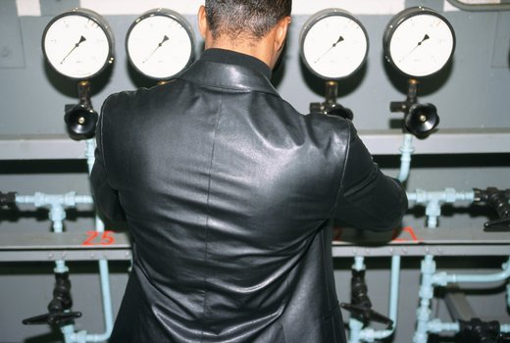
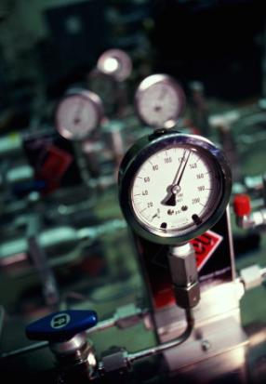
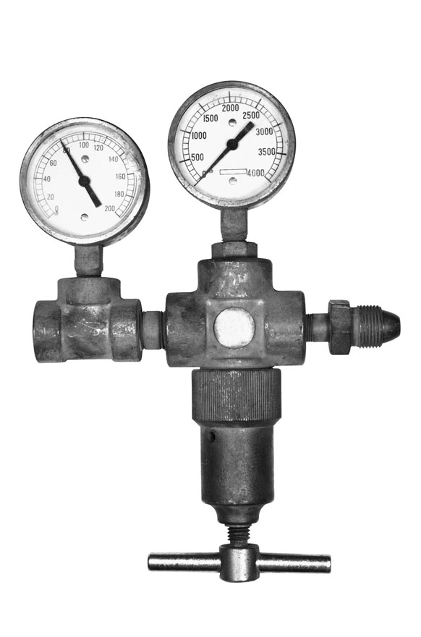
2 压力容器的安全附件
2.3 压力表
压力表是一种测量压力大小的仪表
可用来测量容器内的实际压力值
操作人员可以根据压力表指示的压力对容器进行操作，将压力控制在允许的范围内

Slide 25
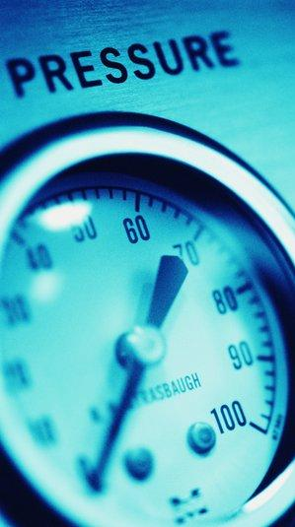
2 压力容器的安全附件
2.3 压力表
A. 压力表的选用
选用的压力表必须与压力容器内的介质相适应
低压容器使用的压力表的精度不得低于2.5级
中压及高压容器使用的压力表的精度不得低于1.5级
压力表刻度极限值应为最高工作压力的1.5-3.0倍，表盘直径不应小于100mm

Slide 26
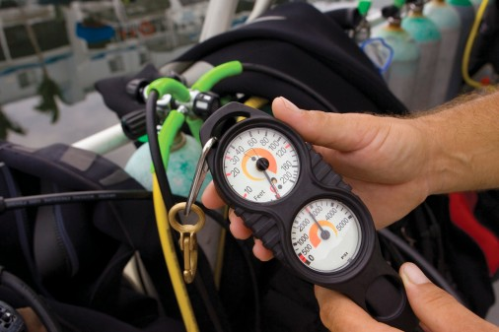
2 压力容器的安全附件
2.3 压力表
B. 压力表的检验
压力表在安装前应进行校验，在刻度盘上应划出指示最高工作压力的红线，注明下次校验的日期
压力表校验后应加铅封

Slide 27
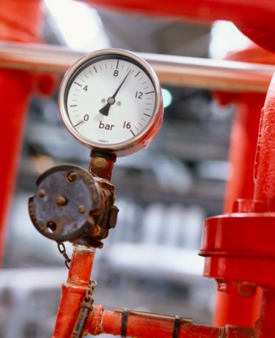
2 压力容器的安全附件
2.3 压力表
C. 压力表的安装
安装位置便于观察清晰，且避免受到热辐射、冰冻或震动
压力表与压力容器之间应装设三通旋塞或针形阀
用于水蒸气介质的压力表应装设存水管
用于腐蚀性或高粘度介质的压力表应装设能隔离介质的缓冲装置

Slide 28
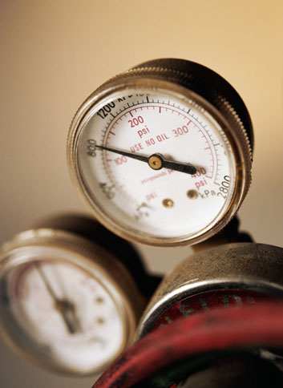
2 压力容器的安全附件
2.3 压力表
D. 压力表的维护
在压力表的运行中应加强对压力表的维护
压力表应保持清洁
压力表的连接管定期吹洗，以免堵塞；要经常检查压力表指针的转动与波动是否正常，检查连接管上的旋塞是否处于全开状态
压力表必须定期校验

Slide 29
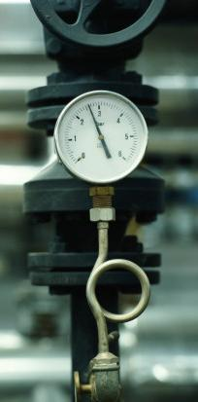
6.2 压力容器的安全附件
2.3 压力表
E. 压力表的更换
压力表有下列情况之一时，需更换:
有限止钉的压力表，在无压力时，指针不能回到限止针处；无限止针的压力表，在无压力时，指针距零位置的数值超过压力表允许的误差。
表盘封面玻璃破裂或表盘刻度不清。
封印损坏或超过校验有效期限。
表内弹簧管泄漏或压力表指针松动。
指针断裂或外壳腐蚀严重。
其他影响压力表准确指示的缺陷。

Slide 30
3 压力容器事故与危害
压力容器爆炸
压力容器事故
压力容器是一种具有潜在爆炸危险的特殊设备。
压力容器发生事故不仅设备本身遭到破坏，容器内的介质卸压膨胀，瞬间释放出很大的能量。
受经济利益驱使，全国因违章制造、购置、使用压力容器，发生爆炸、中毒事故事常发生。
诱发
恶性事故
设备破坏
波及周围设备和建筑
烫伤、烧伤
大面积中毒
严重的火灾
人员伤亡

Slide 31
3 压力容器事故与危害
压力容器爆炸事故的类型
物理爆炸
容器内的介质的物理变化(如液化气体超装及温度升高引起体积增大)
引起超压和容器材料机械性能不足
化学爆炸
容器内的介质起剧烈的燃烧氧化反应或聚合放热反应
反应能量来不及释放引起容器破坏

Slide 32
3 压力容器事故与危害
压力容器爆炸事故的主要原因
震动
碎片
制造
购置
使用
容器内压力过高
超过容器的耐压极限
违章
压力容器
冲击波
毒害
加强对生产、使用的检查和管理
采取必要的
技术安全措施
二次燃爆

Slide 33
4 压力容器安全措施
一、建立完整的压力容器技术档案(随设备)
原始技术资料：
设计文件、强度计算书、产品质量证书、 安装质量监督检验证书和安装使用说明书等。
安全附件技术资料：
安装技术说明书和安全装置的检验或更换记录资料。

Slide 34
4 压力容器安全措施
一、建立完整的压力容器技术档案(随设备)
容器运行情况记录
开始使用日期、每次开车、停车日期；实际操作压力、操作温度及其波动范围和次数。操作条件变更时，应记下变更日期及变更后的实际操作条件。还应存入有关事故的记录资料和处理报告。
容器检验和修理记录
检验或修理日期、检验中所发现的缺陷及缺陷消除情况和检验结论；容器耐压试验情况及试验评定结论；容器受压元件的修理或更换情况等。

Slide 35
4 压力容器安全措施
二、压力容器使用记录
《压力容器使用登记管理规则》
压力容器的使用单位，在压力容器投入使用前，应按要求到安全监察机构或授权的部门逐台办理登记手续，取得使用证，才能将容器投入运行。

Slide 36
4 压力容器安全措施
三、压力容器的安全使用管理
容器管理责任制
容器操作责任制
容器管理规章制度
容器安全操作规程

Slide 37
4 压力容器安全措施
四、压力容器的操作与维护
1. 压力容器的安全操作
操作的一般要求、运行操作、运行期间的检查
2. 压力容器的维护保养
运行期间的维护保养、停用期间的维护保养

Slide 38
4 压力容器安全措施
五、压力容器的定期检验
在容器的设计使用期限内，每隔一定的时间，即采用适当有效的方法，对它的承压部件和安全装置进行检查或作必要的检验。

Slide 39
5 气瓶
气瓶是一种移动式的特殊压力容器
一种专作运输气体的贮装容器
通常
在环境温度(-40～60℃)下使用
公称压力1.0-30Mpa
公称容积0.4-3000L
盛装永久性气体、液化气体或混合气体
无缝、焊接密闭容器
特点
流通范围广，使用条件多变，难于掌握
瓶装气体种类繁多：易燃易爆、毒害性、腐蚀性、化学反应危险性等
因此，防漏、防爆非常重要，一旦出现事故，损失惨重。

Slide 40
5 气瓶
高校实验室涉及N₂、O₂、H₂、Ar、Ne、CH₄、Kr、SF、SF₆、F(5％)、4.55%NO+N、CO、CO₂、SO₂等种类繁多的气体，很多危险气体

Slide 41
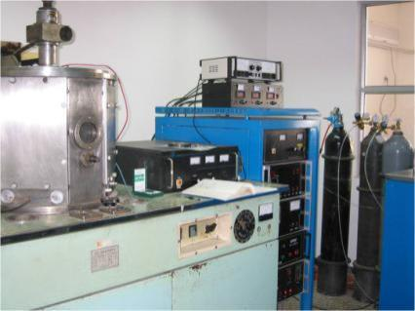
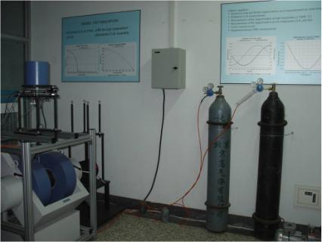
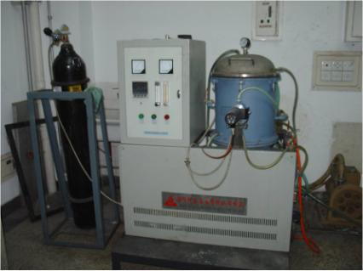
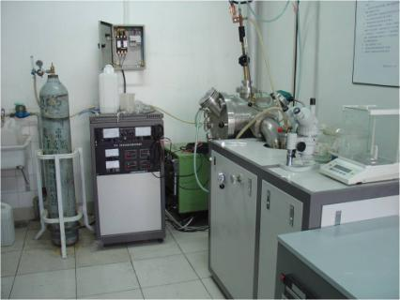
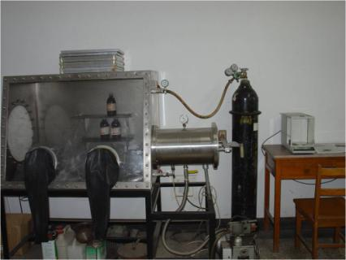
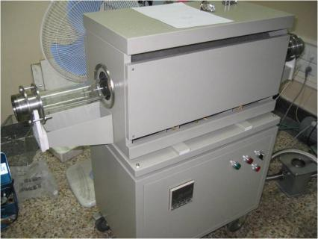
5 气瓶
高校实验室设计种类繁多的气体，其中也包含很多危险气体
磁控溅射真空镀膜机
振动样品磁强计
真空压力烧结炉
非自耗真空冶炼炉
真空手套箱
管式气氛炉

Slide 42
6 瓶装气体的基本常识
临界温度
若气体临界温度高于气瓶环境温度，则在一定压力下气体可能液化；反之，则无论压力加多高，气体也不会液化。
气体名称 | 临界温度℃ | 临界压力MPa | 常温状态
氧气 | -118.4 | 5.079 | 气体
二氧化碳 | 31 | 7.4 | 气/液，气体
氨气 | 132 | 11.3(60℃2.56) | 气/液
Notes:
7. 1. 1瓶装气体
瓶装气体分为单一气体、混合气体和特种气体三大类:
1.单一气体
单一气体是指瓶内仅充装一种气体，又常被称为工业纯气。单一气体又可再分为永久
气体、液化气体和溶解气体三类。
(1)永久性气体
永久性气体是指临界温度小于一to℃的气体。这类气体在气瓶使用温度范围内，在充
装、储运、使用过程中，不发生气、液相变，总是呈现气态。
c2)液化气体
液化气体是指临界温度大于或等于一to℃的气体。液化气体又可再细分为高压液化气
体和低压液化气体两种:
(a)高压液化气体
高压液化气体是指临界温度大于或等于一lOC，且小于70℃的气体。高压液化气体在
充装时为液态，在允许的工作温度下储存和使用时，气体在瓶内的状态会随着环境状态的
变化而变化，即低于或等于临界温度时，瓶内的介质为气、液两态共存，高于临界温度时
为气态。
<b)低压液化气体
低压液化气体的临界温度大于700C，在气体充装、储运和使用过程中，瓶内气体均为
气、液两相共存状态(主要是液态)，液体的密度会随温度而变化。
(3)溶解气体
在一定的压力下，溶解于气瓶内的溶剂中的气体称为溶解气体。目前我国的溶解气体
只有一种，即溶解乙炔。
乙炔的临界温度为36.3 0C，其三相点压力较低，仅为0.13MPa，常温下极易液化。由
于加压的乙炔的热力学性质很不稳定，极易发生分解和聚合反应。若像永久气体或液化气
体那样装瓶时，稍给能量，如过分震动撞击，则可发生爆炸。因此，必须将气态乙炔溶解
于气瓶内的溶剂中。另外，乙炔瓶内还充填有硅酸钙质的多孔材料(孔隙在90 % ^}92 } ),
乙炔实际上是溶解在多孔材料内的溶剂中。据此，使乙炔稳定，从而达到安全充装、储运、
使用的目的。
2.混合气体
混合气体包括自然合成和人工配制的混合气(二元或多元混合气)。其中:含可燃气体
组分在2}(容积或质量)以上者为可燃性混合气;含自燃性气体组分在0.5%(溶剂或容
量)以上者为自燃性混合气;含剧毒气组分0.5%(容积)以上者为剧毒性混合气，含腐蚀
性气体组分时，不论其浓度多少，均视为腐蚀性混合气。
3.特种气体
特种气体是指满足特种需要的气体，包括单一气体和混合气体。

Slide 43
6 瓶装气体的基本常识
气瓶的公称压力和水压试验压力
气瓶公称工作压力：
永久性气瓶指在20℃时，气体的限定充装压力
液化气瓶指温度为60℃时瓶内气体的压力限定值
压力类别 | 高压 | 低压
公称工作压力 MPa | 30、20、15、12.5、 8 | 5、3、2、1.6、1
水压试验压力 MPa | 45、30、22.5、18.8、12 公称工作压力的1.5倍 | 7.5、4.5、3、2.4、1.5

Slide 44
6 瓶装气体的基本常识
瓶装气体
单一气体
工业纯气
永久气体
液化气体
自然合成
特种气体
稀有气体
混合气体
溶解气体
指临界温度小于-10℃
总是呈现气态
临界温度大于或等于-10℃
高压液化气体和低压液化气体两种
溶解于气瓶内的溶剂中的气体
我国的溶解气体只有溶解乙炔
人工配制
电子气体
标准气体
集成电路制造
高纯、超高纯特种气体
高度均匀，有良好的稳定性
和量值准确的测量标准
Notes:
瓶装气体
瓶装气体分为单一气体、混合气体和特种气体三大类:
1.单一气体
单一气体是指瓶内仅充装一种气体，又常被称为工业纯气。
单一气体又可再分为永久气体、液化气体和溶解气体三类。
(1)永久性气体：是指临界温度小于-10℃的气体。
这类气体在气瓶使用温度范围内，在充装、储运、使用过程中，不发生气、液相变，总是呈现气态。
(2)液化气体：指临界温度大于或等于-10℃的气体。
液化气体又可再细分为高压液化气体和低压液化气体两种:
(3)溶解气体：在一定的压力下，溶解于气瓶内的溶剂中的气体称为溶解气体。
目前我国的溶解气体只有一种，即溶解乙炔。
乙炔的临界温度为36.3 0C，其三相点压力较低，仅为0.13MPa，常温下极易液化。由于加压的乙炔的热力学性质很不稳定，极易发生分解和聚合反应。若像永久气体或液化气体那样装瓶时，稍给能量，如过分震动撞击，则可发生爆炸。因此，必须将气态乙炔溶解于气瓶内的溶剂中。另外，乙炔瓶内还充填有硅酸钙质的多孔材料，乙炔实际上是溶解在多孔材料内的溶剂中。据此，使乙炔稳定，从而达到安全充装、储运、使用的目的。
2.混合气体
混合气体包括自然合成和人工配制的混合气(二元或多元混合气)。
含可燃气体组分在2%(容积或质量)以上者为可燃性混合气
含自燃性气体组分在0.5%(溶剂或容量)以上者为自燃性混合气
含剧毒气组分0.5%(容积)以上者为剧毒性混合气
含腐蚀性气体组分时，不论其浓度多少，均视为腐蚀性混合气。
3.特种气体
特种气体是指满足特种需要的气体，包括单一气体和混合气体。
特种气体有时也称为稀有气体，主要包括电子气体和标准气体两大门类，它是集成电路制造和大型石油化工装置正常运行必不可少的重要材料。
(I)电子气体:
微电子技术，如集成电路制造、IC生产线、硅片加工等微电子元件的加工，需要品种繁多的高纯、超高纯(组成的最低浓度为IO 6级)特种气体，故人们常把
这种用于微电子技术的特种气体称作电子气体。
(2)标准气体:标准气体属于标准物质。标准物质是高度均匀的，有良好的稳定性和量值准确的测量标准，它们具有复现、保存和传递量值的基本作用;在物理、化学、生物与工程领域中，用于校准测量仪器、评价测量的准确度和检验实验室的检测能力、确定材料或产品的特性量值、及进行量值仲裁。

Slide 45
6 瓶装气体的基本常识
瓶装气体的分类
分类名称 | 含义 | 示例
永久气体 | 临界温度 Tc < -10℃ | 空气、氧、氢、氮、氩、氦、氖、氪、甲烷、煤气
低压液化气体 | 临界温度 Tc > 70℃ | 氨、丙烷、丙稀、SO₂、液化石油气、HBr、硫化氢
高压液化气体 | 临界温度 70℃ ≥ Tc≥ -10℃ | 二氧化碳、氧化亚氮、乙烷、乙烯

Slide 46
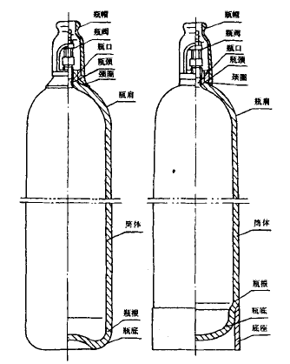
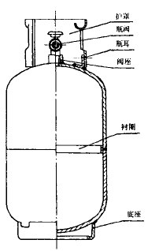
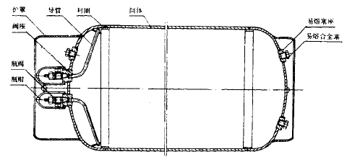
6 瓶装气体的基本常识
常用气瓶的结构
无缝气瓶
瓶体无接缝的气瓶
焊接气瓶
瓶体有焊缝的气瓶
凹形底和带底座凸形底
气瓶结构示意图
焊接气瓶
结构示意图
液化石油气钢瓶结构示意图

Slide 47
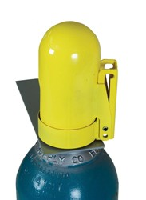
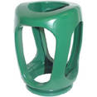
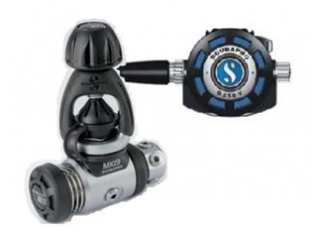
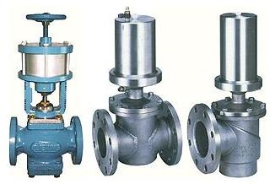
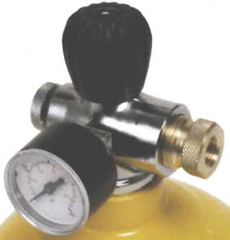
6 瓶装气体的基本常识
气瓶安全附件
瓶帽：保护瓶阀用的帽罩式安全附件
避免气瓶在搬运和使用过程中由于碰撞而损伤瓶阀，从而引起漏气、燃烧、爆炸等事故
瓶阀：是气瓶的主要附件，其作用是控制气体的进出
可燃性气体瓶阀出口螺纹是左旋
非可燃性气体的是右旋
Notes:
(2)瓶阀
瓶阀是气瓶的主要附件，其作用是控制气体的进出。
我国气瓶瓶阀的标准有七种:即GB 7517 -1998《液化石油气瓶阀))，GB 10877《氧气
瓶阀》，GB 10879《溶解乙炔气瓶阀》，GB 13438一1992《氢气瓶阀))，GB 13439一1998《液
氯气瓶阀》，GB 17926-1999《压缩天然气瓶阀》。
按其结构，瓶阀分为销片式，套筒式、钩轴式、针形式、隔膜式和球压式等种类。

Slide 48
6 瓶装气体的基本常识
气瓶安全附件
爆破片、易熔合金塞、弹簧泄放装置、复合式泄放装置等
作用
当气瓶的压力超出一定的范围时，安全装置可自动爆破或开启，使瓶内的气体泄放出，从而降低气瓶内气体的压力，防止气瓶爆炸
剧毒介质气瓶禁止装设安全泄压装置；
液化石油气瓶一般不设安全泄压装置；
其它气瓶均应设置相应的安全泄压装置；
永久气体的爆破片可以装配在瓶阀上。

Slide 49
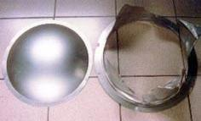
6 瓶装气体的基本常识
气瓶安全附件
爆破片、易熔合金塞、弹簧泄放装置、复合式泄放装置等

Slide 50
6 瓶装气体的基本常识
气瓶标记与漆色
检验钢印
瓶帽
制造钢印
1/3H
气体名称
色环
********
***厂
所属单位名称
H
整体漆色
防震胶圈

Slide 51
6 瓶装气体的基本常识
GB 7144-1999《气瓶颜色标记》
实验室常用气瓶的颜色标志
气瓶 | 颜色 | 字样 | 字色 | 色环
氧气 氢气 氮气 氩气 乙炔 氨气 氯气 氟 二氧化碳 | 淡蓝 淡绿 黑 浅灰 白 浅黄 深绿 白 铝白 | 氧 氢 氮 氩 乙炔不可近火 液氨 液氯 氟 液化二氧化碳 | 黑 大红 淡黄 绿 大红 黑 白 黑 黑 | 白 淡黄 白

Slide 52
6 瓶装气体的基本常识
钢瓶钢印标记(示意)
图中标记的含义:
0—制造厂检验标记
1一钢瓶制造厂代号或商标
2—钢瓶编号
3—水压试验压力MPa
4一公称工作压力MPa
5一实测重量kg
6—实测容积L
7—瓶体设计壁厚mm
8一制造年月
9一安全监察部门的监检标记
无缝气瓶制造钢印标志

Slide 53
6 瓶装气体的基本常识
气瓶的充装要求
气体纯度要高
固体杂质易带电引爆，含水易加速钢瓶腐蚀
充气前必须把瓶内空气抽掉，或用干氮置换
严禁混装、错装
对有聚合倾向的气体，要严格控制氧含量
液化气瓶避免低温充装与过量充装
充装前检查、充装量检查、充装后检查运输储存
实验室使用气瓶一定要到正规的气站换气！！！

Slide 54
7 气瓶的安全使用与管理
1、采购和使用有制造许可证的企业的合格产品，不使用超期未检的气瓶
2、必须到已办理充装注册的单位或经销注册的单位购气
注意气体的纯度，特别是氢和氧的含量
3、使用前应进行安全状况检查。确认气体，禁止使用不符合安全技术要求的气瓶
瓶阀漏气、阀杆受损、接嘴螺纹旋向及是否受损、是否装瓶帽、防震圈、是否有检验合格证等
有问题的气瓶不得接受
Notes:
鞍钢退火炉采用氮氢混合气体保护，曾因氮中氧含量过高引起爆炸；
1981年南京某厂发生氧气瓶爆炸事故，厂房炸毁瓶体飞出41米远，多人受伤。
原因：气体不纯，水电解制氢氧，氧中含氢量达到14.92%，焊工关闭焊枪时回火引爆。
1990年2月14日，山东济宁医院附属医院患者谢某在手术室麻醉后，手术刚开始，发现已经死亡，3天后患者张某出现同样情况死亡，几天后，再次出现情况，医务人员立即将“氧气”取下，才使患者幸免遇难。
原因：这瓶“氧气”竟是一瓶工业氮气。

Slide 55
7 气瓶的安全使用与管理
4、气瓶放置地点不得靠近热源和明火，应保证瓶体干燥
距明火10米之外；严禁用温度超过40℃的热源对气瓶加热
5、气瓶立放时，应采取防止倾倒的措施
严禁敲击、碰撞气瓶
6、夏季应防止气瓶暴晒，露天作业应有遮挡措施
Notes:
武汉某厂，某年冬季，氧气瓶与人同时在炉边烤火，气瓶爆炸炸死人。
原因：气瓶烤火，随温度升高，瓶内压力猛增，是一种物理性超压爆炸。
湖南益阳船厂1985年5月用船装运6只氧气瓶，船工卸船时将气瓶从河坡往下滚，氧气瓶相互碰撞发生爆炸。4kg的碎片飞过小河，落入一农家的床头，威力巨大。
湖南一非正规充装单位，临时雇佣家属工充装液氨。早上充好瓶，置于露天场地，到上午11点，一只氨瓶发生爆炸，气瓶飞起数米。
原因：过量充装，中午气温上升，气瓶达到“满液”后涨破，属于物理性爆炸。

Slide 56
7 气瓶的安全使用与管理
7、瓶内气体不得用尽，必须留有剩余压力。
永久气体瓶≥0.05MPa，氧气瓶≥0.5MPa
液化气体瓶≥规定充装量0.5-1％的剩余气体
防止空气吸入引发事故和影响气体纯度
8、不得擅自更改气瓶的钢印和颜色标记；防止错装、混装引发重大事故。
9、开启瓶阀时只能用手或专用扳手，以防损伤阀杆；开关要缓慢，防止产生摩擦热和静电火花。
Notes:
1982年江苏无锡某电子材料厂，在充氧时，五只氧气瓶同时发生爆炸，爆炸之后瓶底陷入水泥地150mm深，碎片飞出300米，厂房完全炸毁，炸死一人。
原因：气瓶使用单位擅自将氢气瓶不经任何处理，改变漆色当氧气瓶用；

Slide 57
7 气瓶的安全使用与管理
10、使用氧气瓶时，手及工具要禁油污，防止着火；接头、管道、阀门等应使用铜基合金或专用管
11、用完的空瓶应标上“空瓶”字样；已经用部分气体的气瓶应把剩余压力写在瓶身上
12、发现气瓶漏气，首先应根据气体性质做好相应的人体防护，在保证安全的前提下，关闭瓶阀。瓶阀失控必须采取紧急措施
13、毒性或可燃性气体应放如气瓶柜，气瓶柜应有强制换气设备，保持气瓶柜内处于负压状态
Notes:
1982年江苏无锡某电子材料厂，在充氧时，五只氧气瓶同时发生爆炸，爆炸之后瓶底陷入水泥地150mm深，碎片飞出300米，厂房完全炸毁，炸死一人。
原因：气瓶使用单位擅自将氢气瓶不经任何处理，改变漆色当氧气瓶用；

Slide 58
8.其他注意事项
检查材料系实验室的安全隐患
各组做好记录，如果有条件也可用数码相机拍照
汇总检查出的问题并提出整改意见
安全检查主要内容
一、规章制度是否健全
实验室安全规定
特种设备如高压容器、加热设备安全操作规程
有关安全规定,如剧毒物品管理规程。

Slide 59
8.其他注意事项
检查材料系实验室的安全隐患
各组做好记录，如果有条件也可用数码相机拍照
汇总检查出的问题并提出整改意见
安全检查主要内容
二、防火、用电、化学品、压力容器等方面存在的安全隐患
是否乱拉临时线、电闸箱、灯泡、灯管下乱堆杂物；
消防设施、设备是否完好有效（灭火器是否过期，有无压力，消防栓、水带、水枪是否完好）、消防设施是否有遮挡、挪用（如消防器材、应急照明、疏散标致、报警探头是否有遮挡，灭火器是否挪用）等。

Slide 60
8.其他注意事项
检查实验室的安全隐患
各组做好记录，如果有条件也可用数码相机拍照
汇总检查出的问题并提出整改意见
安全检查主要内容
二、防火、用电、化学品、压力容器等方面存在的安全隐患
压力气瓶的使用、存放是否符合安全要求，安全附件是否完好等
化学药品存放、使用是否合理等
电源插座是否符合要求

